Slide 1








第三节
第六章
定积分在物理学中的应用
一、 变力沿直线所作的功
二、 水压力
三、 引力
机动 目录 上页 下页 返回 结束

Slide 2
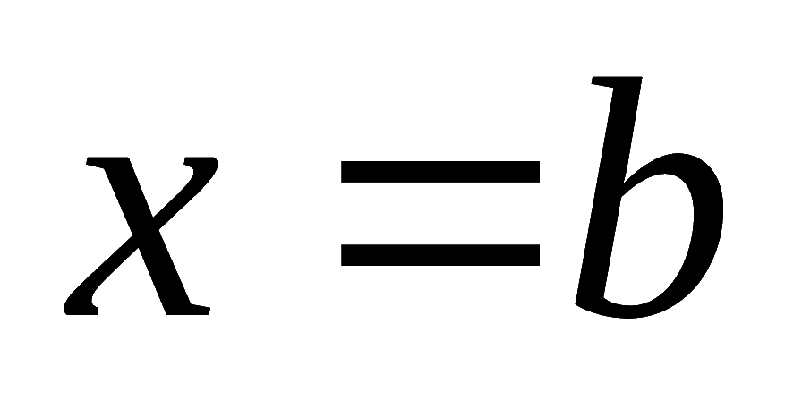






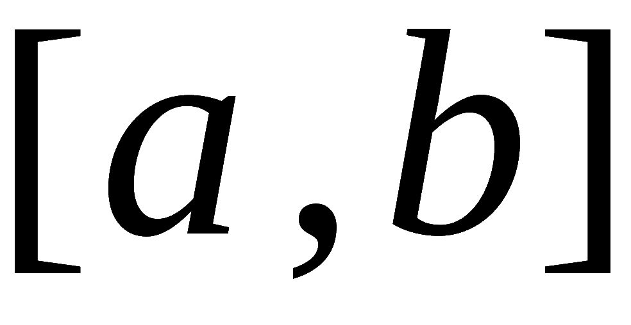
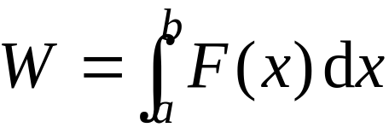
一、 变力沿直线所作的功
设物体在连续变力 F(x) 作用下沿 x 轴从 x＝a 移动到
(力的方向与运动方向平行),
求变力所做的功.
在其上所作的功元
素(微元)为
因此变力F(x) 在区间
上所作的功为
机动 目录 上页 下页 返回 结束

Slide 3
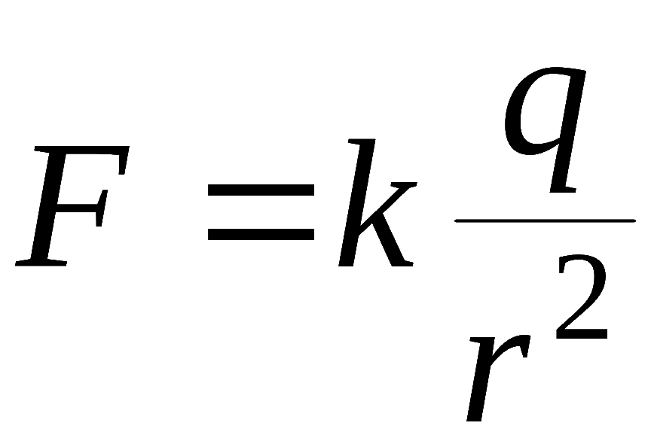








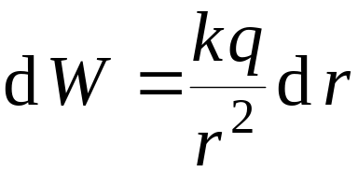
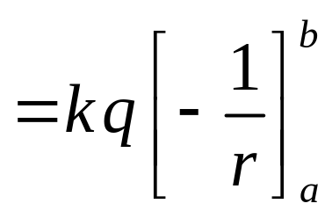
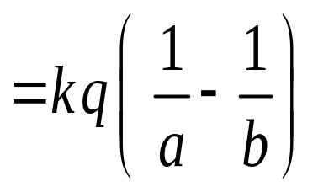
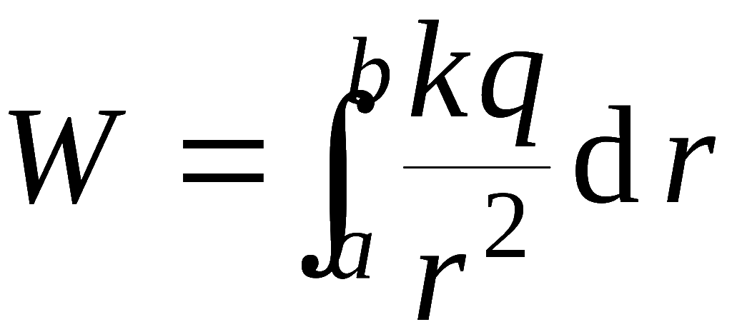
例1.
在一个带 +q 电荷所产生的电场作用下,
一个单
位正电荷沿直线从距离点电荷 a 处移动到 b 处 (a < b),
求电场力所作的功.
解:
当单位正电荷距离原点 r 时
由库仑定律,电场力为
则功的元素为
所求功为
机动 目录 上页 下页 返回 结束

Slide 4
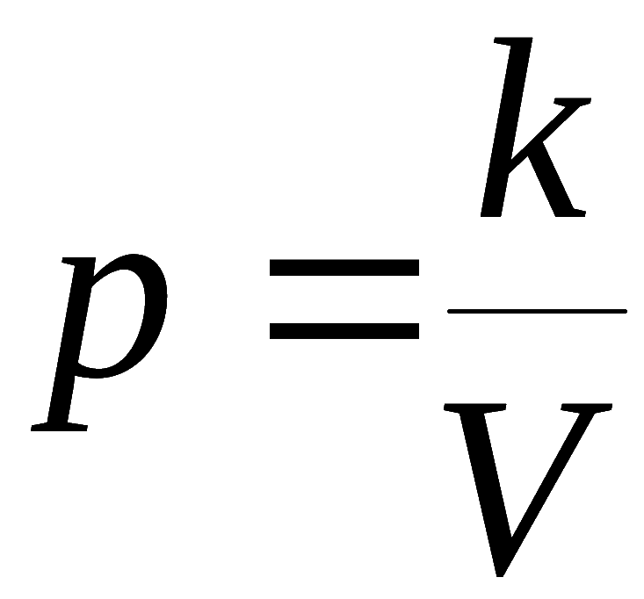
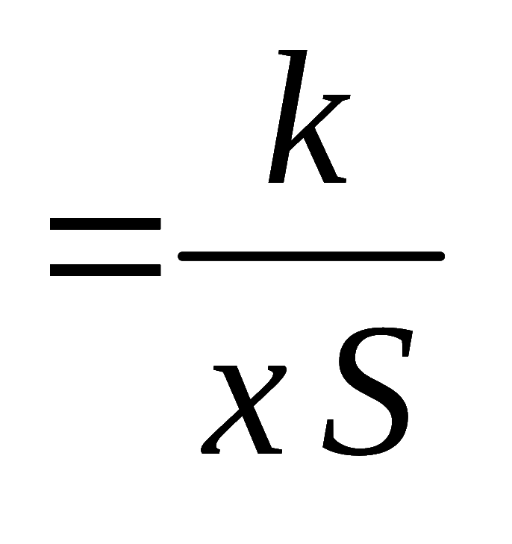
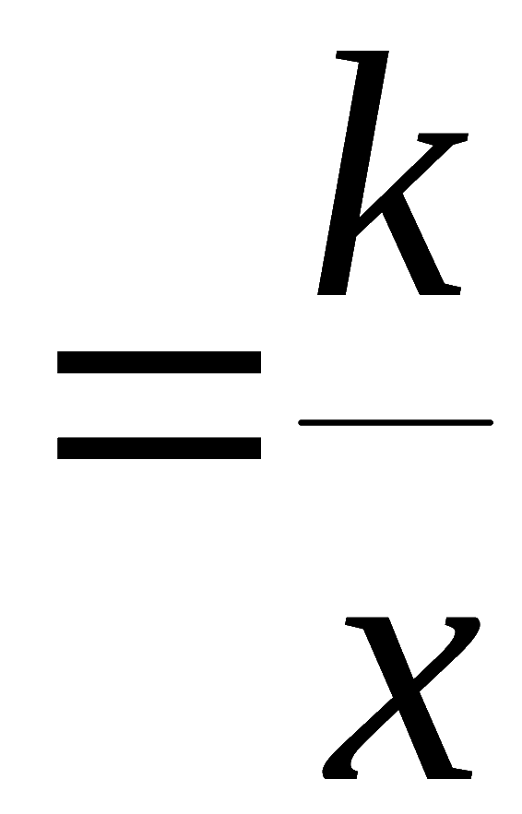

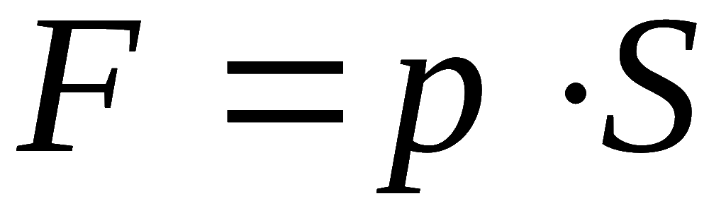
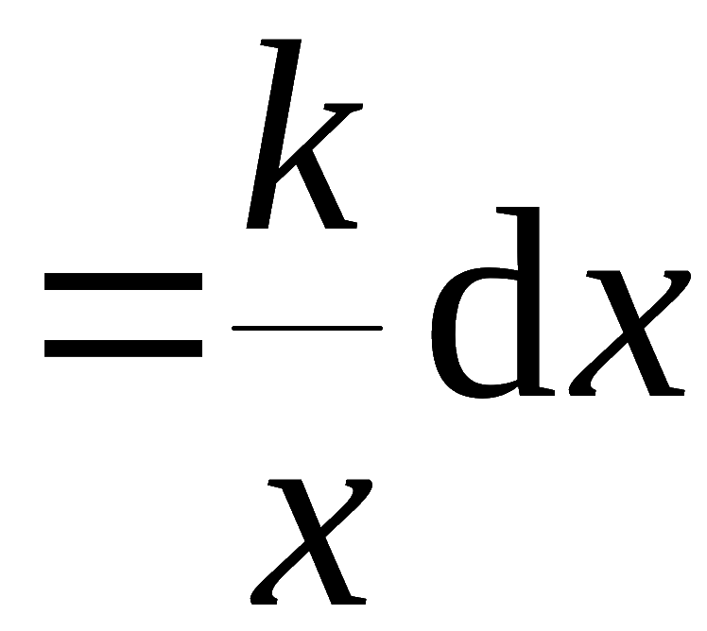

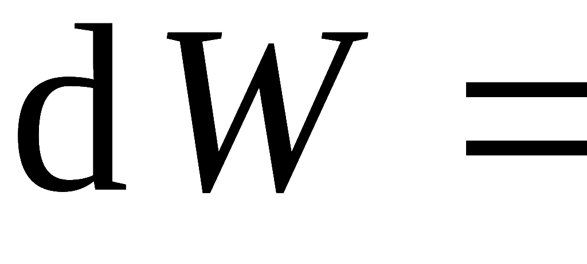
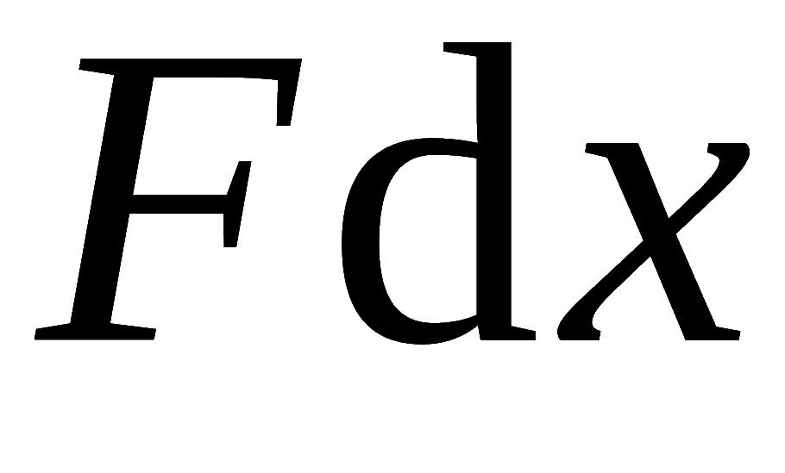

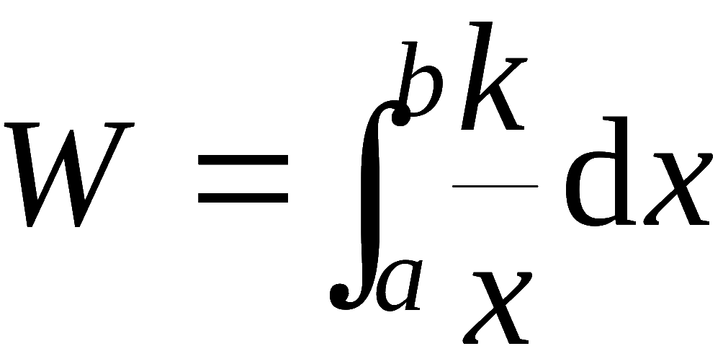
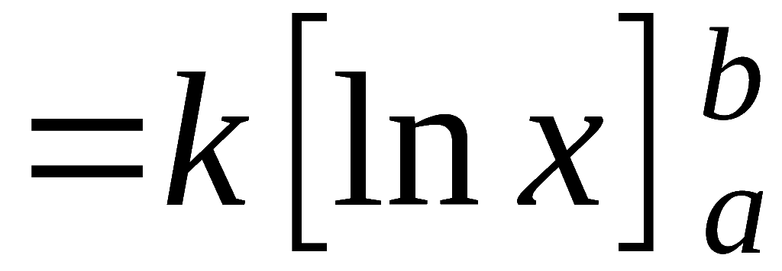
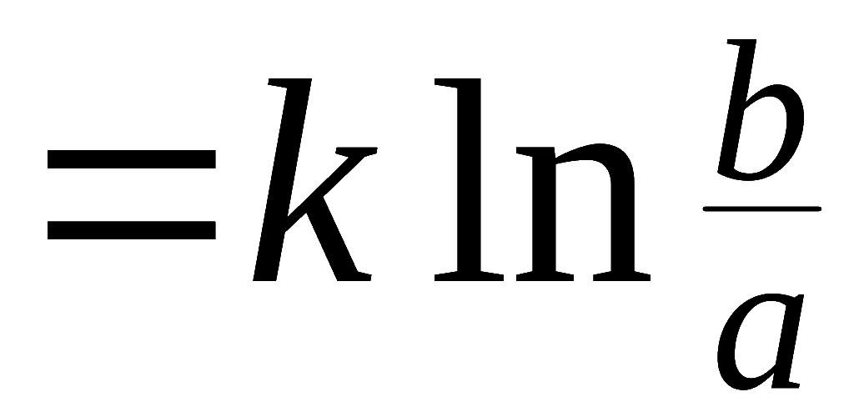
例2.
在底面积为 S 的圆柱形容器中盛有一定量的气
体,
由于气体的膨胀, 把容器中的一个面积为S 的活塞从
点 a 处移动到点 b 处 (如图),
求移动过程中气体压力所
作的功 .
解:
建立坐标系如图.
由波义耳-马略特定律知
故作用在活塞上的力
功元素为
故所求功为
机动 目录 上页 下页 返回 结束

Slide 5

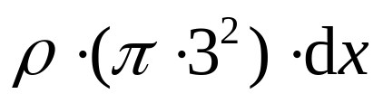






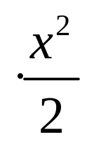

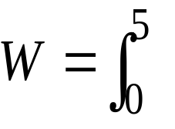


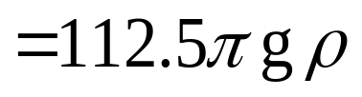

例3.
一蓄满水的圆柱形水桶高为 5 m, 底圆半径为3m,
试问要把桶中的水全部吸出需作多少功 ?
解: 建立坐标系如图.
在任一小区间
上的一薄层水的重力为
这薄层水吸出桶外所作的功(功元素)为
故所求功为
设水的密度为
机动 目录 上页 下页 返回 结束
Notes:
比重现在不用了
过去: 1) 单位体积所受的重力 ; 2) 与水比的相对重量

Slide 6


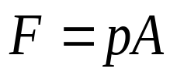
二、水压力
设液体密度为ρ ，
则深为 h 处的压强:
•
当平板与水面平行时,平板一侧所受的压力为（Pascal定律）
面积为 A 的平板
•
当平板不与水面平行时,所受侧压力问题就需用积分解决.
机动 目录 上页 下页 返回 结束

Slide 7
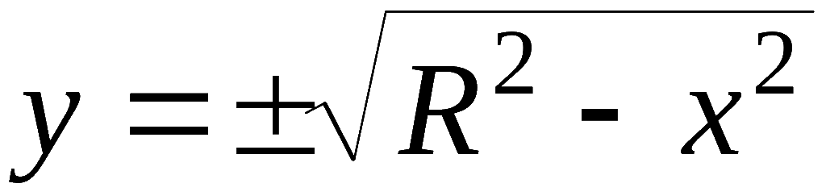



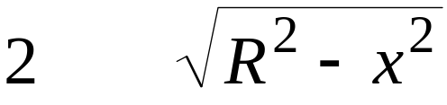





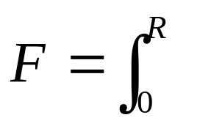
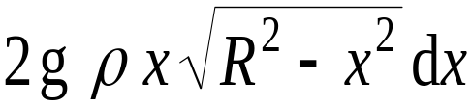
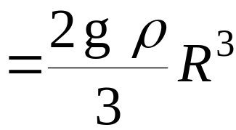


例4.
一水平横放的半径为R 的圆桶,内盛半桶密度为
ρ 的液体 , 求桶的一个端面所受的侧压力.
解: 建立坐标系如图.
则半圆的
方程为
利用对称性 , 侧压力元素
端面所受侧压力为
小窄条上各点的压强
机动 目录 上页 下页 返回 结束

Slide 8

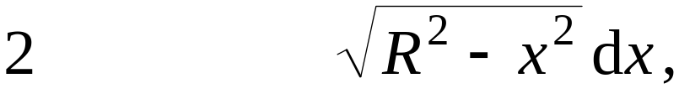
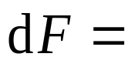
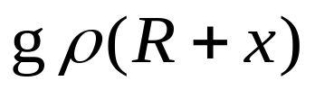
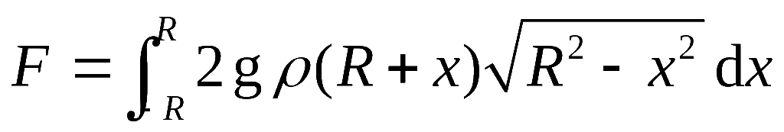
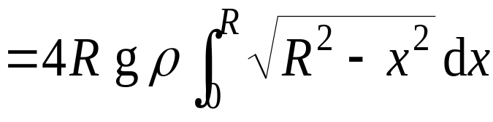

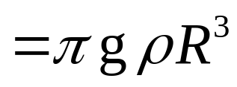
注:
当桶内充满液体时,
小窄条上的压强为
侧压力元素
故侧面所受压力为
奇函数
机动 目录 上页 下页 返回 结束

Slide 9
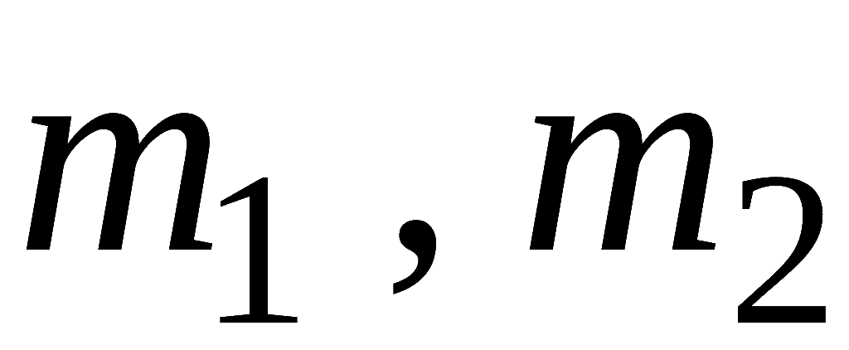

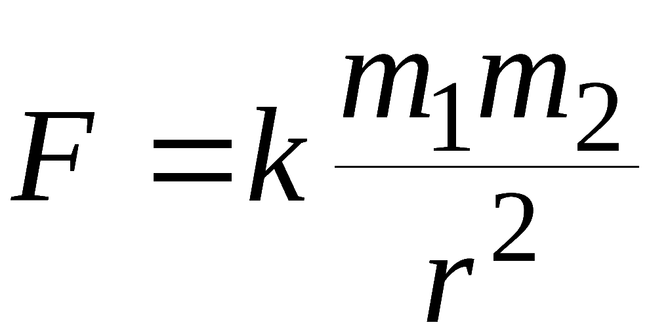

三、引力
质量分别为
的两个质点，相距 r ,
二者间的引力 :
大小:
方向:
沿两质点的连线
若考虑物体对质点的引力, 则需用积分解决.
机动 目录 上页 下页 返回 结束

Slide 10




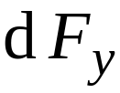
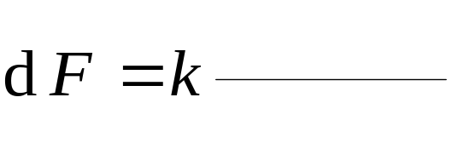







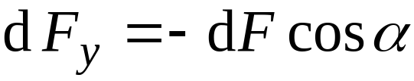
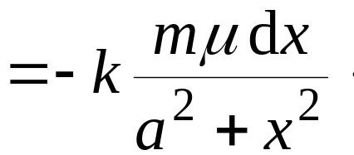
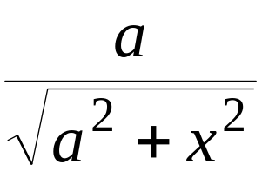
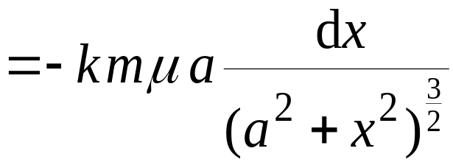
例5.
设有一长度为 l, 线密度为μ 的均匀细直棒,
在
其中垂线上距 a 单位处有一质量为 m 的质点 M,
试计算
该棒对质点的引力.
解: 建立坐标系如图.
细棒上小段
对质点的引力大小为
故垂直分力元素为
机动 目录 上页 下页 返回 结束

Slide 11
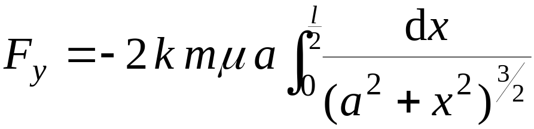
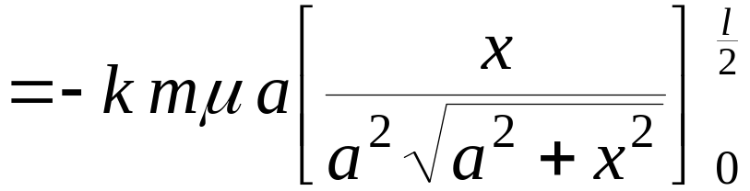
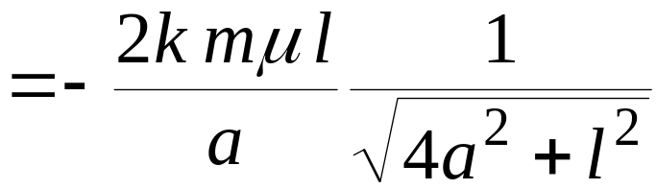

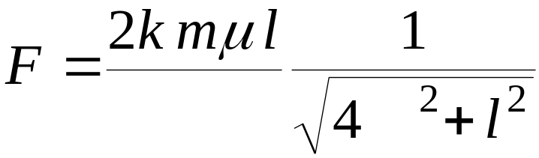
棒对质点的引力的垂直分力为
利用对称性
棒对质点引力的水平分力
故棒对质点的引力大小为
机动 目录 上页 下页 返回 结束

Slide 12
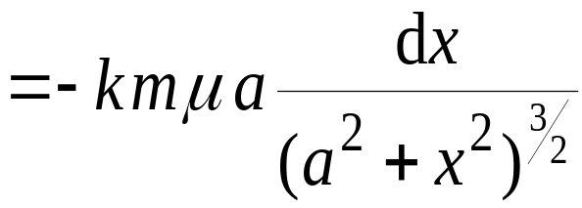
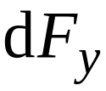

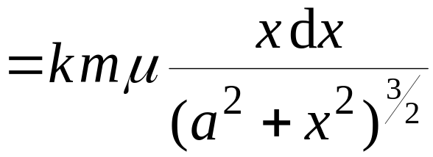


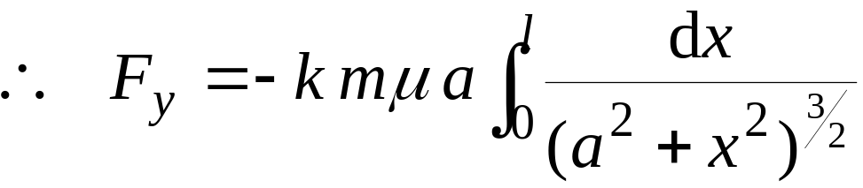





注： 当质点位于棒的左端点垂线上时,
注意正负号
引力大小为
机动 目录 上页 下页 返回 结束

Slide 13

练习1 (总复习题六, P201 , Ex8)
为清除井底污泥, 用缆绳将抓斗放入井底,
抓起污
泥后提出井口,
已知井深30 m ,
抓斗自重400N ,
缆绳每
米重50N ,
抓斗抓起的污泥重2000N ,
提升速度为3m /s ,
在提升过程中污泥
以20N /s 的速度从抓斗缝隙中漏掉,
现将抓起污泥的抓斗提升到井口,
问
克服重力需作多少焦耳( J ) 功?
(99考研)
提示: 作 x 轴如图.
将抓起污泥的抓斗由
x 提升 dx 所作的功为
机动 目录 上页 下页 返回 结束

Slide 14







井深 30 m, 抓斗自重 400 N, 缆绳每米重50N,
抓斗抓起的污泥重 2000N, 提升速度为3m∕s,
污泥以 20N∕s 的速度从抓斗缝隙中漏掉
克服抓斗自重:
克服缆绳重:
抓斗升至 x 处所需时间 :
提升抓斗中的污泥:
机动 目录 上页 下页 返回 结束

Slide 15











练习2
斜边为定长的直角三角形薄板, 垂直放置于
水中, 并使一直角边与水面相齐,
问斜边与水面交成的
锐角θ 取多大时, 薄板所受的压力 P 最大 .
解: 选取坐标系如图.
设斜边长为 l ,
则其方程为
机动 目录 上页 下页 返回 结束

Slide 16






即
故得唯一驻点
由实际意义可知最大值存在 ,
故此唯一驻点
即为所求.
机动 目录 上页 下页 返回 结束

